Slide 1
UAB „Busturas“ viešojo transporto optimizavimo darbų planas 2023 m.

Slide 2
Šiaulių miesto viešojo transporto maršrutų atnaujinimo galimybių studijos siūlymai maršrutams
Prioritetiniai*:
Ne prioritetiniai*:
P7 maršruto trasos pratesimas;
P5 ir P6 maršrutų apjungimas ir trasos pratesimas;
23 maršruto trasos korekcija;
1A maršruto trasos korekcija per Aušros al. V. Kudirkos ir Birutės g.;
17 maršruto nukreipimas į Ežero g.
3 maršruto trasos keitimas per Vytauto ir A. J. Greimo gatves.
25 maršruto sutrumpinimas, panaikinant važiavimą Zoknių mikrorajone;
17A maršruto korekcija;
8 ir 16 maršrutų apjungimas;
21 maršruto trasos keitimas;
10 ir 10A trasos keitimas.
* Galimybių studijoje siūlymai dėl maršrutų pokyčių yra suskirstyti į prioritetinius ir neprioritetinius siūlymus. Prioritetiniai siūlymai gali būti įgyvendinami artimiausiu metu, neprioritetiniai siūlymai yra diskutuotini, reikia įvertintini siūlymų stipriąsias ir silpnąsias puses, reikalauja gilesnės analizės.

Slide 3
Šiaulių miesto viešojo transporto maršrutų atnaujinimo galimybių studijos siūlymai, kuriuos planuojama įgyvendinti 2023 metais:
P7 maršruto trasos pratesimas;
P5 ir P6 maršrutų apjungimas ir trasos pratesimas;
23 maršruto trasos korekcija.
17A maršruto korekcija nukreipiant atskirais reisais į Pakruojo žiedo stotelę.
UAB „Busturas“ siūlymai, kurie kilo iš galimybių studijoje pateiktos analizės ir išvadų, kuriuos planuojama įgyvendinti 2023 metais:
Remiantis „Smart Continent“ siūlymais nuspręsta apjungti maršrutus P5, P6, P7 ir siūlyti pakoreguotą maršrutą P7;
Pratęsti 1 maršrutą „Savanorių žiedas – Zoknių žiedas“ iki Aviacijos g.;
Inicijuoti Šiaulių m. bei rajono savivaldybėse apšvietimo įrengimą stotelėse;
Inicijuoti projektą poilsio ir pietų namelių vairuotojams statybai.

Slide 4
Viešojo transporto optimizavimo darbų etapai:
I etapas – 2023 01 01 – 2023 06 30
Orientuotas į transporto maršrutų atnaujinimą:
P7 maršruto trasos pratesimas;
P5 ir P6 maršrutų apjungimas ir trasos pratesimas;
23 maršruto trasos korekcija;
17A maršruto korekcija nukreipiant atskirais reisais į Pakruojo žiedo stotelę;
Maršrutų apjungimas P5, P6, P7 ir siūlymas pakoreguotą maršrutą P7;
1 maršruto pratęsimas „Savanorių žiedas – Zoknių žiedas“ iki Aviacijos g.
II etapas – 2023 07 01 – 2023 12 31
Orientuotas į vairuotojų darbo sąlygų gerinimą ir paslaugų kokybės gerinimą:
Inicijuoti Šiaulių m. bei rajono savivaldybėse apšvietimo įrengimą stotelėse;
Inicijuoti projektą poilsio ir pietų namelių vairuotojams statybai.

Slide 5
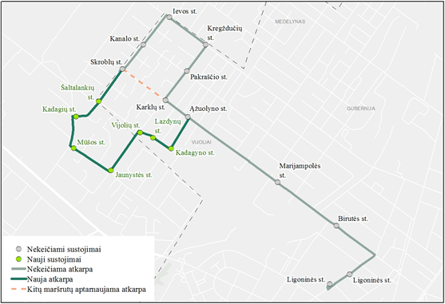
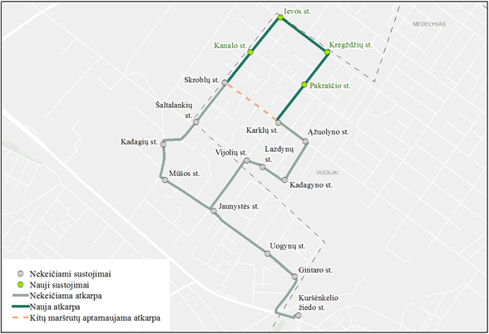
Šiaulių miesto VT atnaujinimo galimybių studijoje pateiktas siūlymas dėl privežamųjų maršrutų, kurie planuojami įgyvendinti I etape:
Praplėsti P7 maršruto trasą apimant didesnę Medelyno rajono dalį.
P5 ir P6 maršrutų apjungimas ir pratęsimas iki Ligoninės st.
Remiantis „Smart Continent“ prognoze, šie maršrutų pakeitimai leistų pritraukti daugiau keleivių ir sumažinti keleiviui tenkančias maršruto sąnaudas

Slide 6
Maršrutų P5, P6, P7 optimizavimas Maršruto trasa: Kuršėnkelio žiedo st. – Ligoninės st.
Koreguoto P7 maršruto trasa:
Išanalizavus „Smart Continent“ siūlymus nuspręsta apjungti maršrutus P5, P6, P7 ir siūlyti koreguotą maršrutą P7
Koreguotas maršrutas būtų vykdomas Vilniaus, Gintaro, Veterinarijos, Kadagių, Švyturio, Skroblų, Palangos, Karklų, Šaltalankių, Ąžuolyno, Birutės, V. Kudirkos gatvėmis ir aptarnautų Vijolių bei dalį Medelyno mikrorajonų gyventojus.
Trasos ilgis viena kryptimi (pusreisio) yra 6,2 km, iš jų 1,6 km Šiaulių rajono savivaldybės teritorijoje. Bendras vieno reiso ilgis – 12,40 km.
Vieno pusreisio trukmė apie 20 min

Slide 7
Preliminarūs koreguoto maršruto reisai
Pusreisio laikas | Vidutinis žymėjimų skaičius per darbo dieną | Poreikis pusreisiui | Preliminarus (naujo maršruto) pusreisio laikas | Pradžia (naujo maršruto) | Šiuo metu esami reisai, kuriuos pakeistų koreguotas maršrutas
iki 7:30 | 11 | Reikia | 06:55 | Iš Kuršėnkelio | P6 07:03, 07:15 P5 07:27
iki 8:00 | 5 | Reikia | 07:30 | Iš Kuršėnkelio | P5 07:41, P6 07:46
iki 8:59 | 7 | Reikia | 08:30 | Iš Kuršėnkelio | P6 08:54, P7 08:12, 08:52
iki 9:59 | 4 | Reikia | 09:10 | Iš Kuršėnkelio | P5 9:15, P6 9:09, P7 9:06
iki 10:59 | 1 | Nereikia
iki 13:59 | 5 | Reikia | 13:45 | Iš Ligoninės | P5 13:35, 13:47
iki 14:59 | 7 | Reikia | 14:20 | Iš Ligoninės | P6 14:30, 14:57, P7 14:21, 14:36
iki 15:59 | 8 | Reikia | 15:30 | Iš Ligoninės | P5 15:21, 15:52, P6 15:03
iki 16:59 | 6 | Reikia | 16:20 | Iš Ligoninės | P5 16:00,P6 16:16, 16:22
iki 17:59 | 1 | Svarstytinas poreikis | 17:25 | Iš Ligoninės | P5 17:33, 17:38
iki 18:59 | 0 | Nereikia
iki 19:59 | 0 | Nereikia

Slide 8
P5, P6, P7 maršrutų rida 2022 metais:
Koreguoto P7 maršruto rida
Šiaulių miesto savivaldybės ribose:
P5 - 1457,55 km.;
P6 - 4862,07 km.;
P7 - 5993,33 km.
Faktinis km skaičius per 2022 Šiaulių miesto savivaldybės ribose - 12312,95 km..
Koreguoto maršruto (P7) metinė rida Šiaulių miesto savivaldybės ribose – 11194,6 km. (1118,35km. mažiau)
Šiaulių rajono savivaldybės ribose:
P5 - 6790,05 km.;
P6 - 5098,8 km.;
P7 – 0 km.
Faktinis km skaičius per 2022 Šiaulių rajono savivaldybės ribose – 11888,85 km..
Koreguoto maršruto (P7) metinė rida Šiaulių rajono savivaldybės ribose – 3212,8 km.
(8676,05km. mažiau)
Koreguoto maršruto metinė rida skaičiuota keturiems naujo maršruto reisams per 1 darbo dieną.
Kiekvienas papildomas naujo maršruto pusreisis padidina metinę ridą ~ 1500km.

Slide 9
Koreguoto P7 maršruto keleiviai
P5, P6, P7 autobusų pervežamų keleivių skaičius:
per metus – 11701 keleiviai;
per darbo dieną – 46,62 keleiviai.
(remiantis 2022 metų duomenimis)
Keleiviui tenkančios maršruto sąnaudos:
P7 – 6,72 Eur;
P6 – 3,59 Eur;
P5 – 2,24 Eur.
(remiantis 2022 metų duomenimis)
Koreguoto maršruto sąnaudos tenkančios vienam keleiviui sumažėtų iki 1,75 Eur (keleivių skaičiui išlikus tokiam pat kaip 2022 m.)
Pagal galimybių studijos prognozes išaugus keleivių skaičiui iki 15 424 per metus (arba 62 keleiviai per dieną) maršruto sąnaudos sumažėtų iki 1,33 Eur.

Slide 10
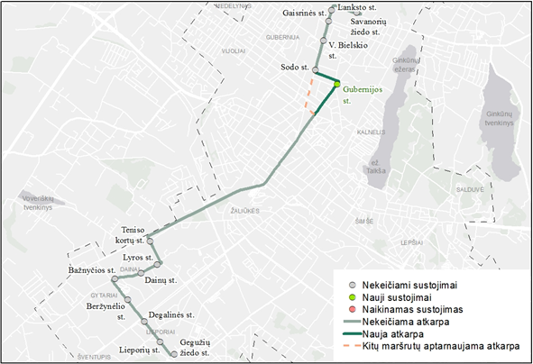
Šiaulių miesto VT atnaujinimo galimybių studijoje pateiktas siūlymas, dėl 23 maršruto, kuris planuojamas įgyvendinti I etape:
23 maršruto trasos korekcija privažiuojant prie Gubernijos stotelės:
Didėja maršruto patogumas;
Papildomai pritraukiama 3540 keleivių per metus (pagal „Smart continent“);
Keleiviui tenkančios maršruto sąnaudos mažėja iki 1,5 Eur. (dabar 1,63 EUR);
Didėja maršruto patogumas Gubernijos rajone dirbantiems keleiviams;
Tolygiau pasiskirsto keleivių srautai rytinio piko metu tarp 29 ir 23 maršrutų.

Slide 11
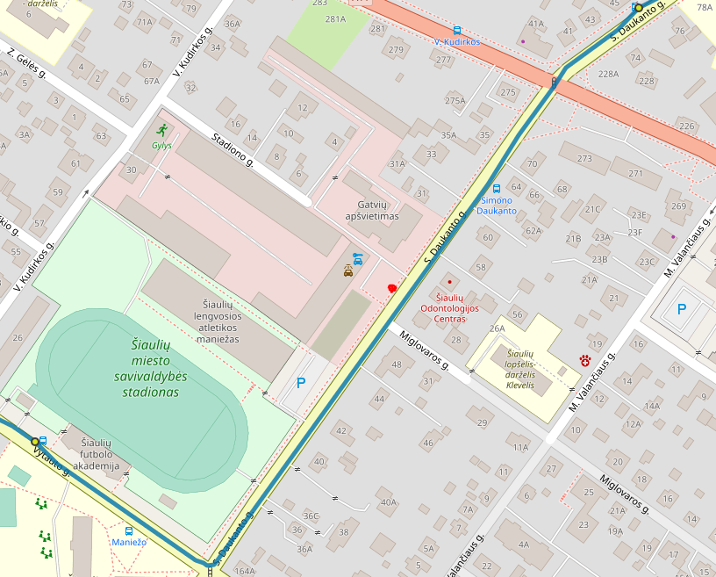
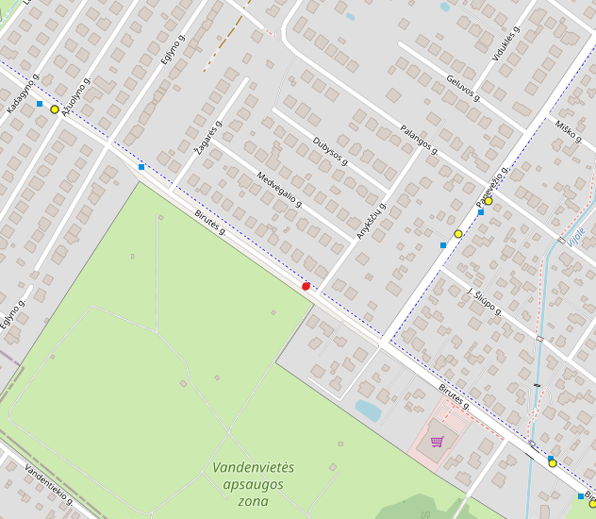
Šiaulių miesto VT atnaujinimo galimybių studijoje pateikti siūlymai, dėl stotelių, kurias planuojama įrengti I etape:
Naujų stotelių įrengimas:
S. Daukanto g. prie lengvosios atletikos maniežo (į Vytauto g. pusę);
Birutės g. atkarpoje tarp Anykščių g. ir Panevėžio g. (į abi puses)
Galimybių studijoje atlikta visų ilgesnių nei 800 m atkarpų analizė ir siūloma įrengti šias stoteles: S. Daukanto g. prie lengvosios atletikos maniežo ir Birutės g. atkarpoje tarp Anykščių ir Panevėžio g (į abi puses). Tai pagerins susisiekimą su Šiaulių lengvosios atletikos maniežu bei Šiaulių miesto savivaldybės stadionu. Bus išlaikytas optimalus atstumas tarp stotelių 400-600 m.

Slide 12
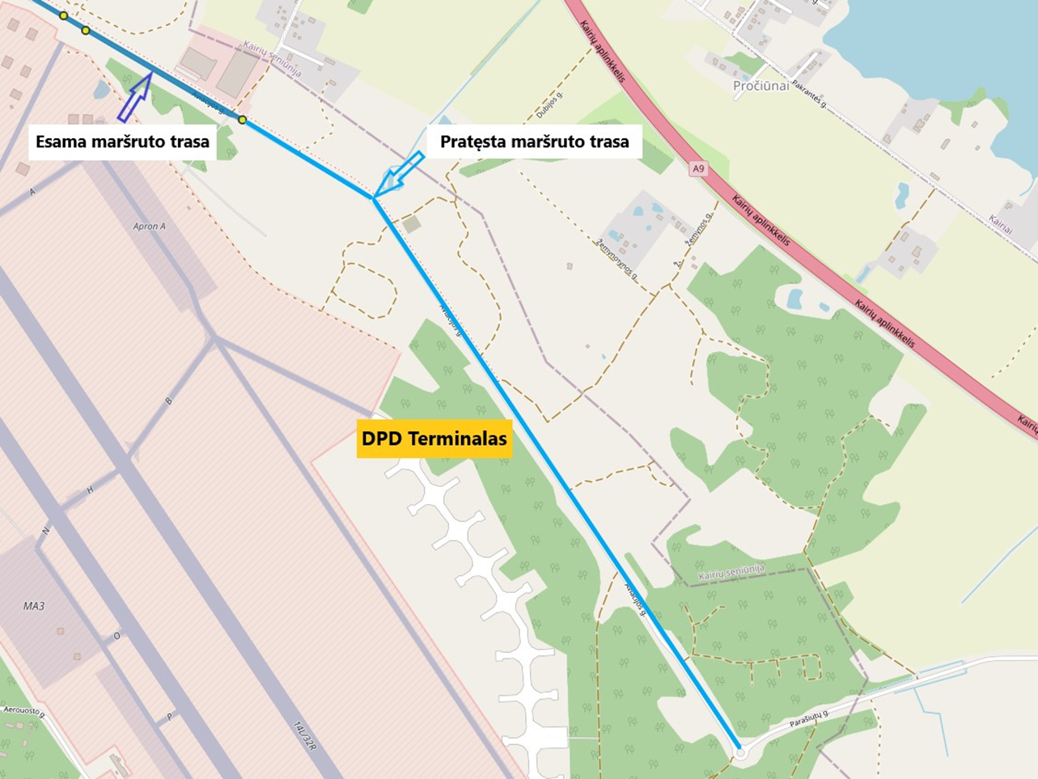
Siūlymai, kurie planuojami įgyvendinti I etape:
1 maršruto „Savanorių žiedas – Zoknių žiedas iki Aviacijos g. pratęsimas:
Atsiradus poreikiui pratęsime maršrutą pagal anksčiau patvirtintą trasą iki DPD sandėlio.
Užtikrinsime susisiekimą su Šiaulių laisvojoje zonoje naujai įsikūrusiomis įmonėmis ir su aviacijos baze.
Skatins įmonių darbuotojus naudotis viešojo transporto paslaugomis.

Slide 13
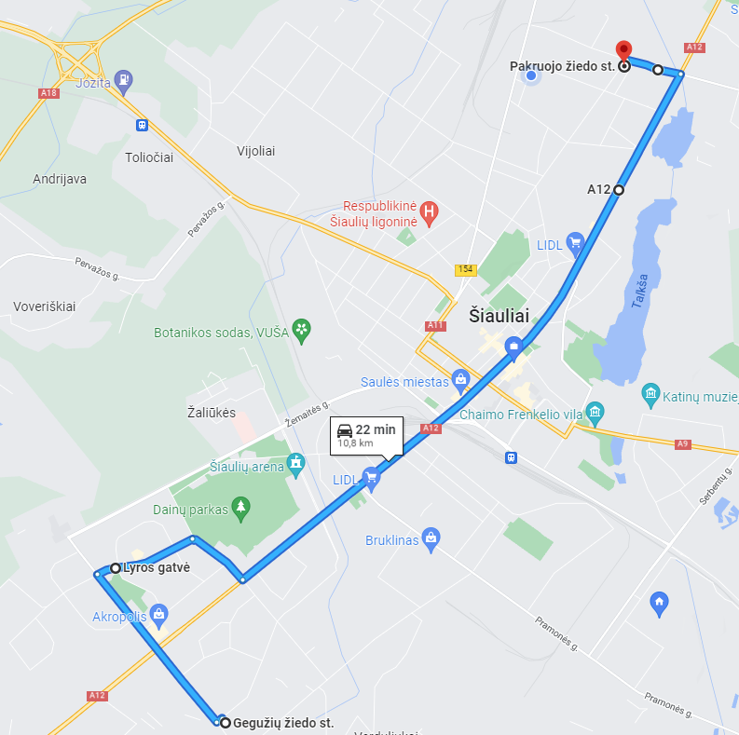
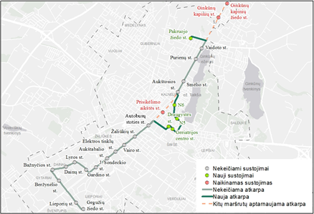
Šiaulių miesto VT atnaujinimo galimybių studijoje pateikti siūlymai, kurie planuojami įgyvendinti I etape:
Planuojama trasos korekcija
„Smart continent“ siūlymas
Koreguoti 17 maršruto trasą vasaros sezonu ryte iki 08:00 val., žiemos sezonu iki 09:00 val., keičiant galinį maršruto žiedą iš Ginkūnų kapinių žiedo į Pakruojo žiedą. Žiemos sezonu, kai poreikis keleiviams vykti į Ginkūnų kapines sumažėja bus galima ir dienos metu atskirais reisais nukreipti autobusą į Pakruojo žiedą. Nukreipiant maršrutą į Pakruojo žiedą rida per vieną reisą sumažėja 2,6 km.
Maršruto trasos, kaip siūlo „Smart Continent“, per Ežero gatvę nekeisti, kadangi poreikis buvo nustatytas tik fokus grupės dėka. Sunku įvertinti keleivių skaičių, kuriam aktuali maršruto korekcija. Taip pat nėra duomenų kiek žmonių lankosi Talkšos ežero rekreacijos zonoje.

Slide 14
Įgyvendinant Šiaulių miesto VT atnaujinimo galimybių studijoje pateiktas rekomendacijas, inicijuojamas stotelių apšvietimo įrengimas:
Neapšviestų stotelių sąrašas Šiaulių m. savivaldybės ribose ir planuojami darbų terminai:
Vijolių stotelė link Skroblų g. – 2023 m.;
Oro uosto žiedo ir Lakūnų st. link oro uosto žiedo – 2024-2025 m., įgyvendinant Aerouosto g remonto 2 etapą (apšvietimas numatytas projekto sprendiniuose);
Rėkyvos žiedo – 2023 m.
Neapšviestų stotelių sąrašas Šiaulių rajono savivaldybės ribose:
Kulpės (į abi puses);
Sutkūnų;
Vinkšnėnų kaimo;
Bus kreipiamasi į Šiaulių rajono savivaldybę, prašant įrengti apšvietimą nurodytose stotelėse.

Slide 15
Siūlymai, kurie planuojami įgyvendinti II etape:
Inicijuoti projektą poilsio ir pietų namelių vairuotojams statybai:
Modulinis namelis Gytarių žiedo stotelėje; (Per savaitę pietauja 111 vairuotojų)
Modulinis namelis Gegužių žiedo stotelėje; (Per savaitę pietauja 83 vairuotojai)
Moduliniai poilsio ir pietų nameliai pagerins vairuotojų - konduktorių darbo sąlygas. Užtikrins kokybišką poilsį pertraukų metu.
Namelių lokacijos pasirinktos atsižvelgiant į pietaujančių vairuotojų skaičių. Darbai derinami su Šiaulių miesto savivaldybe.

Slide 16
Antro parko vietos ekonominis vertinimas
UAB „Busturas“ antro parko vietos ekonominis vertinimas
Autobusų skaičius, kurių darbo pradžia / pabaiga gali būti Baltų g. (vnt.):
Darbo dienomis 25;
Šeštadieniais 23;
Sekmadieniais 19.
Naujame parke būtų laikoma 27-30 vnt. autobusų.
Idealiu atveju per metus sutaupoma 98 200 km ridos.
Per metus sutaupomos lėšos 174 140 Eur.
Reikalingi grįžimai į Šarūno g. parką remontui, plovimui, valymui. Tai mažina efektyvumą ~20 proc.
Realiai per metus taupoma sumažinant nulinę ridą 139 300 Eur.
Išlaidos aikštelės įrengimui:
- Dujų kolonėlės įrengimas, apklausus galimus tiekėjus, kainuotų nuo 400 iki 700 tūkst. Eur., priklausomai nuo galingumo ir sklypo ypatybių.
- Naujos aikštelės metinės išlaikymo sąnaudos (elektra, vanduo, valymas, apsauga, video ir ryšio sistemų palaikymas ir kt.) apie 60 000 Eur.
-Prognozuojama per metus gaunama ekonominė nauda 69 300 Eur.
- Prognozuojama antros aikštelės įrengimo kaina 1,5 mln. Eur.
- Atsižvelgiant į investicijų poreikį, galimas atsipirkimas per 22 metus.
„Smart Continet“ antro parko vietos ekonominis vertinimas
- Parkavimo vietų numatyta 19 autobusų;
„Smart Continent„ skaičiavimais, naujos aikštelės statyba kaina ~1 mln. Eur.
Reikiamos infrastruktūros įvertinimas atliktas atsižvelgiant:
Šiaulių m. transporto priemonių skaičių;
reisų optimalią nulinę ridą (siūlant įrengti autobusų parką daliai transporto priemonių, jų kiekis remiasi optimalaus autobusų parko lokacija siekiant sumažinti nulinę ridą);
Vilniaus m. planuojamas naujas autobusų parkas (parkas skirtas 190 transporto priemonių, preliminari statybos kaina – 17,89 mln. Eur).
Atsižvelgiant į investicijų poreikį, galimas atsipirkimas per 9 metus.
„Smart Continent“ skaičiavimų rezultatas skiriasi nuo UAB „Busturas“ skaičiavimų, nes:
studijoje nevertintos aikštelės išlaikymo sąnaudos;
patikslinta dujų kolonėlės kaina apklausiant tiekėjus, kuri yra didesnė nei numatyta studijoje;
aikštelė skaičiuota 30 autobusų (studijoje buvo numatyta tik 19 autobusų);
studijoje nevertinta rida dėl autobusų grįžimo į plovyklą ir remonto dirbtuves.
Išvada – dėl skirtingų vertinimų reikia atlikti detalesnę analizę ir vertinimą dėl antro parko vietos įrengimo.

Slide 17
Šiaulių miesto viešojo transporto maršrutų atnaujinimo galimybių studijos siūlymai, kuriuos planuojama įgyvendinti 2024 ir vėlesniais metais:
1A maršruto trasos korekcija per V. Kudirkos ir Birutės g.;
3 maršruto trasos keitimas per Vytauto ir A. J. Greimo gatves;
17 maršruto nukreipimas Ežero gatve;
25 maršruto sutrumpinimas, panaikinant važiavimą Zoknių mikrorajone;
8 ir 16 maršrutų apjungimas;
21 maršruto trasos keitimas;
10 ir 10A trasos keitimas.

